Slide 1
CHÀO MỪNG CÁC EM ĐẾN VỚI LỚP HỌC

Slide 2
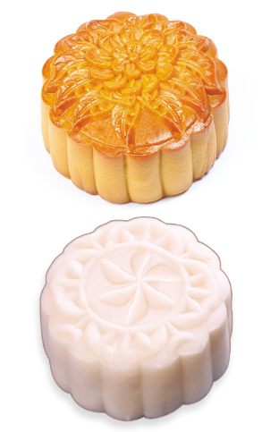
Nhân dịp Tết Trung thu, một doanh nghiệp dự định sản xuất hai loại bánh: bánh nướng và bánh dẻo. Lượng đường cần cho mỗi chiếc bánh nướng, bánh dẻo lần lượt là $60 g$, $50 g$. Doanh nghiệp đã nhập về $500 kg$đường.
"Số bánh nướng và số bánh dẻo doanh nghiệp dự định sản xuất cần thỏa mãn điều kiện ràng buộc gì để lượng đường sản xuất bánh không vượt quá lượng đường đã nhập về?"

Slide 3
CHƯƠNG II. BẤT PHƯƠNG TRÌNH VÀ HỆ BẤT PHƯƠNG TRÌNH BẬC NHẤT HAI ẨN
BÀI 1: BẤT PHƯƠNG TRÌNH BẬC NHẤT HAI ẨN
(1 tiết)

Slide 4
I. BẤT PHƯƠNG TRÌNH BẬC NHẤT HAI ẨN
Gọi $x, y$lần lượt là số bánh nướng và số bánh dẻo doanh nghiệp dự định sản xuất $\left(x,y∈ℕ\right)$. Nêu điều kiện ràng buộc đối với $x$ và $y$ để lượng đường sản xuất không vượt quá lượng đường nhập về.
HĐ1
Điều kiện ràng buộc đối với $x$ và $y$ là:
$$0,06x + 0,05y ≤ 500$$
Bất phương trình bậc nhất hai ẩn $x$ và $y$.

Slide 5
Kết luận:
- Bất phương trình bậc nhất hai ẩn $x, y$là bất phương trình có một trong các dạng sau: $ax+by<c$; $ax+by>c$; $ax+by≤c$; $ax+by≥c$, trong đó: $a, b, c$là những số thực cho trước với $a, b$không đồng thời bằng $0;x$và $y$ là các ẩn.
- Cho bất phương trình bậc nhất hai ẩn $ax+by<c (∗)$
Mỗi cặp số $(x0; y0)$sao cho $ax0+by0<c$được gọi là một nghiệm của bất phương trình $(∗)$.
Trong mặt phẳng tọa độ $Oxy$, tập hợp các điểm có tọa độ là nghiệm của bất phương trình $(∗)$ được gọi là miền nghiệm của bất phương trình đó.

Slide 6
Ví dụ 1
Cặp số nào sau đây là nghiệm của bất phương trình
$3x+2y≥−5$?
a) $\left(2;−1\right)$
b) $\left(−2;0\right)$
c) $\left(−1;−1\right)$
Giải
a) Thay $x=2, y=−1$, ta có: $3.2+2.\left(−1\right)≥−5$ là mệnh đề đúng.
Vậy $\left(2;−1\right)$ là nghiệm của bất phương trình.
b) Thay $x=−2, y=0$, ta có: $3.(−2)+2.0≥−5$ là mệnh đề sai.
Vậy $\left(−2;0\right)$ không là nghiệm của bất phương trình.
c) Thay $x=−1, y=−1$, ta có: $3.(−1)+2.\left(−1\right)≥−5$ là mệnh đề đúng.
Vậy $\left(−1;−1\right)$ là nghiệm của bất phương trình.

Slide 7
Luyện tập 1
Tìm bất phương trình bậc nhất hai ẩn trong các bất phương trình sau và chỉ ra một nghiệm của bất phương trình bậc nhất hai ẩn đó:
a) $5x + 3y < 20$
b) $3x−\frac{5}{y}>2$
Giải
a) $5x + 3y < 20$là bất phương trình bậc nhất hai ẩn.
Chọn $x=1; y=1$, ta có: $5.1+3.1=8<20$là mệnh đề đúng.
Vậy $(1;1)$là nghiệm của bất phương trình.
b) $3x−\frac{5}{y}>2$không phải là bất phương trình bậc nhất hai ẩn vì có ẩn $y$ ở mẫu.

Slide 8
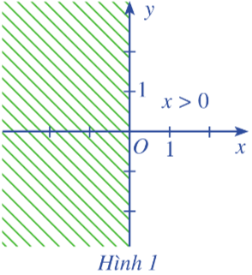
II. BIỂU DIỄN MIỀN NGHIỆM CỦA BẤT PHƯƠNG TRÌNH BẬC NHẤT HAI ẨN
1. Mô tả miền nghiệm của bất phương trình bậc nhất hai ẩn
HĐ2
Trong mặt phẳng $Oxy$ xác định điểm $M(x;y)$ mà:
a) $x>0 (1)$
Đường thẳng $x=0$chính là trục tung và chia mặt phẳng thành hai nửa.
Miền nghiệm của bất phương trình $(1)$là nửa bên phải trục tung.

Slide 9
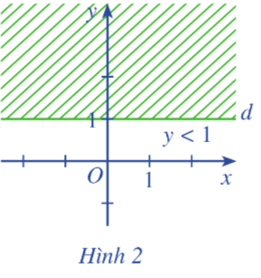
b) $y<1 (2)$
Vẽ đường thẳng $y=1$
Đường thẳng $y=1$chia mặt phẳng thành hai nửa: nửa mặt phẳng bên trên đường thẳng $d$ và nửa mặt phẳng nằm bên dưới đường thẳng $d$.
Một điểm có tung độ nhỏ hơn 1 nằm ở bên dưới đường thẳng $d$.
Miền nghiệm của bất phương trình $(2)$là phần không bị gạch ở hình bên.

Slide 10
HĐ3
Cho bất phương trình $2x−y>2 (3)$
a) Vẽ đường thẳng $d: y=2x –2$
Đường thẳng $d$ đi qua hai điểm $(0;−2)$và $(1;0).$ Ta vẽ đường thẳng $d$ như sau:
$$2$$
$$d$$
$$1$$
$$−3$$
$$−2$$
$$−1$$
$$0$$
$$1$$
$$2$$
$$3$$
$$−1$$
$$−2$$

Slide 11
b) Xét điểm $M(2;−1)$. Chứng tỏ $(2;−1)$ là nghiệm của bất phương trình $(3)$
Thay $x=2$và $y=−1$vào bất phương trình $(3)$ ta được: $2 . 2 –\left(−1\right)>2$
$⇔ 5>2$ (luôn đúng).
$$2$$
$$d$$
c) Đường thẳng $d$ chia mặt phẳng tọa độ thành hai nửa mặt phẳng. Gạch đi nửa mặt phẳng không chứa điểm $M(2;−1)$, ta có:
$$1$$
$$−3$$
$$−2$$
$$−1$$
$$0$$
$$1$$
$$2$$
$$3$$
$$−1$$
$$M(2;−1)$$
$$−2$$

Slide 12
Kết luận:
Trong mặt phẳng tọa độ $Oxy$, đường thẳng $d: ax+by=c$chia mặt phẳng thành hai nửa mặt phẳng. Một trong hai nửa mặt phẳng (không kể đường thẳng $d$) là miền nghiệm của bất phương trình $ax+by<c$, nửa mặt phẳng còn lại (không kể đường thẳng $d$) là miền nghiệm của bất phương trình $ax+by>c$.
Chú ý: Đối với bất phương trình dạng $ax+by≤c$hoặc $ax+by≥c$thì miền nghiệm là một trong hai nửa mặt phẳng kể cả đường thẳng $d$.

Slide 13
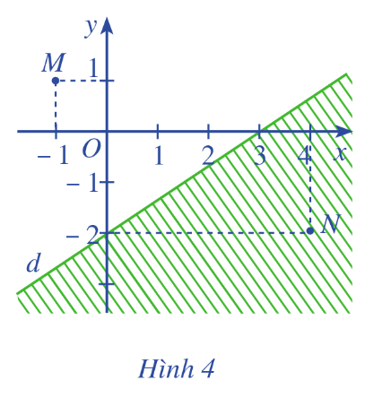
Ví dụ 2
Nửa mặt phẳng không bị gạch trong Hình 4 (không kể đường thẳng $d$) biểu diễn miền nghiệm của một bất phương trình bậc nhất hai ẩn. Hỏi toạ độ hai điểm $M(−1;1), N(4;−2)$ có là nghiệm của bất phương trình đó không?
Giải
Điểm $M(−1;1)$thuộc nửa mặt phẳng không bị gạch nên $(−1;1)$là nghiệm của bất phương trình đó.
Điểm $N(4;−2)$thuộc nửa mặt phẳng bị gạch nên $(4;−2)$không là nghiệm của bất phương trình đó.

Slide 14
2. Biểu diễn miền nghiệm của bất phương trình bậc nhất hai ẩn
Các bước biểu diễn miền nghiệm của bất phương trình $ax+by<c$trong mặt phẳng tọa độ $Oxy$ như sau:
Bước 1: Vẽ đường thẳng $d: ax+by=c$. Đường thẳng d chia mặt phẳng tọa độ thành hai nửa mặt phẳng.
Bước 2: Lấy một điểm $M(x0; y0)$không nằm trên $d$ (ta thường lấy gốc tọa độ $O$ nếu $c≠0$). Tính $ax0+by0$và so sánh với $c$.
Bước 3: Kết luận
Nếu $ax0+by0<c$thì nửa mặt phẳng (không kể đường thẳng $d$) chứa điểm $M$ là miền nghiệm của bất phương trình $ax+by<c$.
Nếu $ax0+by0>c$thì nửa mặt phẳng (không kể đường thẳng $d$) không chứa điểm $M$ là miền nghiệm của bất phương trình $ax+by<c$.

Slide 15
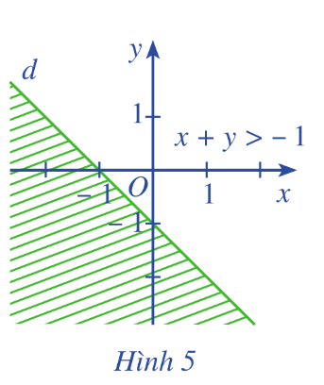
Ví dụ 3
Biểu diễn miền nghiệm của bất phương trình sau: $x+y>−1$, $x+y≥−1$.
Giải
Vẽ đường thẳng $d: x+y=−1$
Lấy điểm $O(0;0).$Ta có: $0+0=0>−1$
Vậy miền nghiệm của bất phương trình $x+y>−1$ là nửa mặt phẳng không bị gạch ở Hình 5 chứa điểm $O(0;0)$không kể đường thẳng $d$.
Tương tự, ta có: Miền nghiệm của bất phương trình $x+y≥−1$ là nửa mặt phẳng không bị gạch ở Hình 5 chứa điểm $O(0;0)$kể cả đường thẳng $d$.

Slide 16
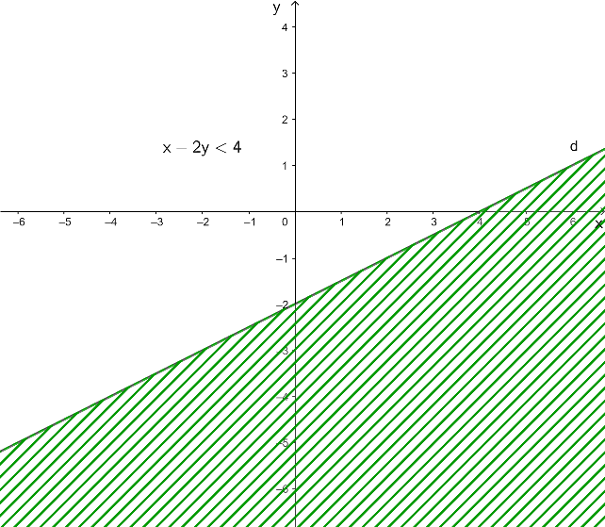
Luyện tập 2
Biểu diễn miền nghiệm của mỗi bất phương trình sau
a) $x−2y<4$
Vẽ đường thẳng $d: x –2y=4$
Cho $x=0$thì $y= – 2$, cho $y=0$thì $x=4$. Đường thẳng $d$ đi qua $2$ điểm $(0;−2)$và $(4;0).$
Lấy điểm $O(0;0).$Ta có: $0 – 0=0<4$.
Vậy miền nghiệm của bất phương trình $x –2y<4$ là nửa mặt phẳng không bị gạch chứa điểm $O(0;0)$không kể đường thẳng $d$.

Slide 17
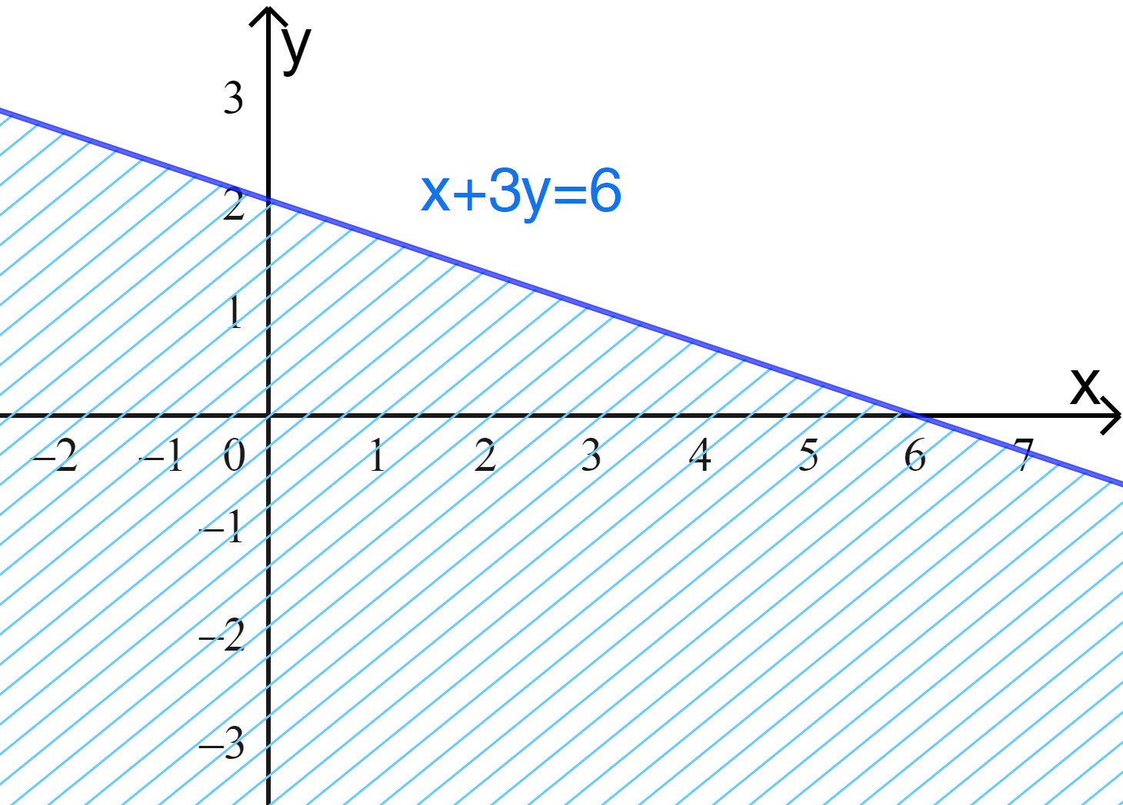
b) $x+3y≥6$
+ Vẽ đường thẳng $d: x+3y=6$
Cho $x=0$thì $y=2$, cho $y=0$thì $x=6$, do đó đường thẳng $d$ đi qua hai điểm $(0;2)$và $(6;0)$.
+ Lấy điểm $O(0;0)$. Ta có: $0+3.0=0<6$.
Vậy miền nghiệm của bất phương trình
$x+3y≥6$là nửa mặt phẳng không bị gạch không chứa điểm $O(0;0)$ kể cả đường thẳng $d$.

Slide 18
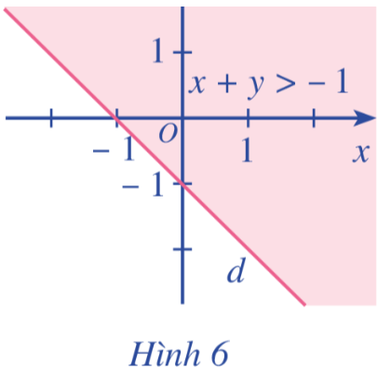
Chú ý: Thông thường khi sử dụng phần mềm toán học để biểu diễn miền nghiệm của bất phương trình bậc nhất hai ẩn, miền nghiệm của bất phương trình đó được tô màu.
Chẳng hạn, miền nghiệm của bất phương trình $x+y>−1$đươc tô như Hình 6.

Slide 19
Luyện tập
Bài 1 (SGK-tr.24) Cặp số nào sau đây là nghiệm của bất phương trình $2x−3y<3$?
a) $\left(0;−1\right)$
b) $\left(2;1\right)$
c) $\left(3;1\right)$
Giải
Ta có: $2x –3y<3 (1).$
a) Thay $x=0, y=−1$vào bất phương trình $(1)$ta được: $2. 0–3. (−1)<3$
$⇔3<3$là mệnh đề sai.
Vậy cặp số $(0;−1)$không phải là nghiệm của bất phương trình đã cho.

Slide 20
b) Tương tự ta có: $2. 2 –3. 1=4 –3=1<3$là mệnh đề đúng.
Vậy cặp số $(2;1)$là một nghiệm của bất phương trình đã cho.
c) Ta có: $2. 3 –3. 1=6 –3=3<3$là mệnh đề sai.
Vậy cặp số $(3;1)$không phải là nghiệm của bất phương trình đã cho.

Slide 21
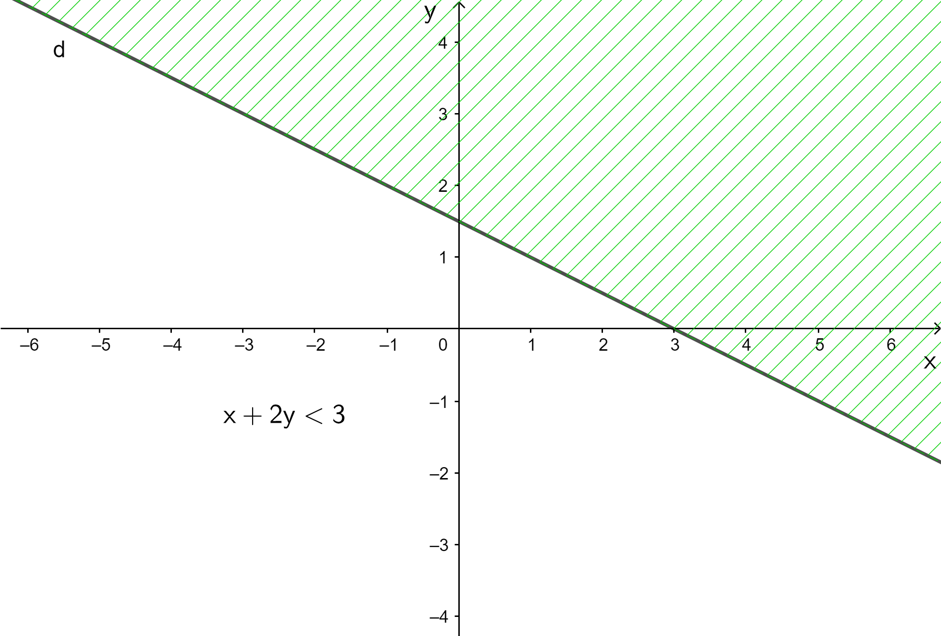
Bài 2 (SGK-tr.24) Biểu diễn miền nghiệm của mỗi bất phương trình sau
a) $x+2y<3$
Vẽ đường thẳng $d: x+2y=3$.
Lấy điểm $O(0;0)$. Ta có:
$0+2.0=0<3$.
Vậy miền nghiệm của bất phương trình $x+2y<3$là nửa mặt phẳng không bị gạch chứa điểm $O(0;0)$không kể đường thẳng $d$.

Slide 22
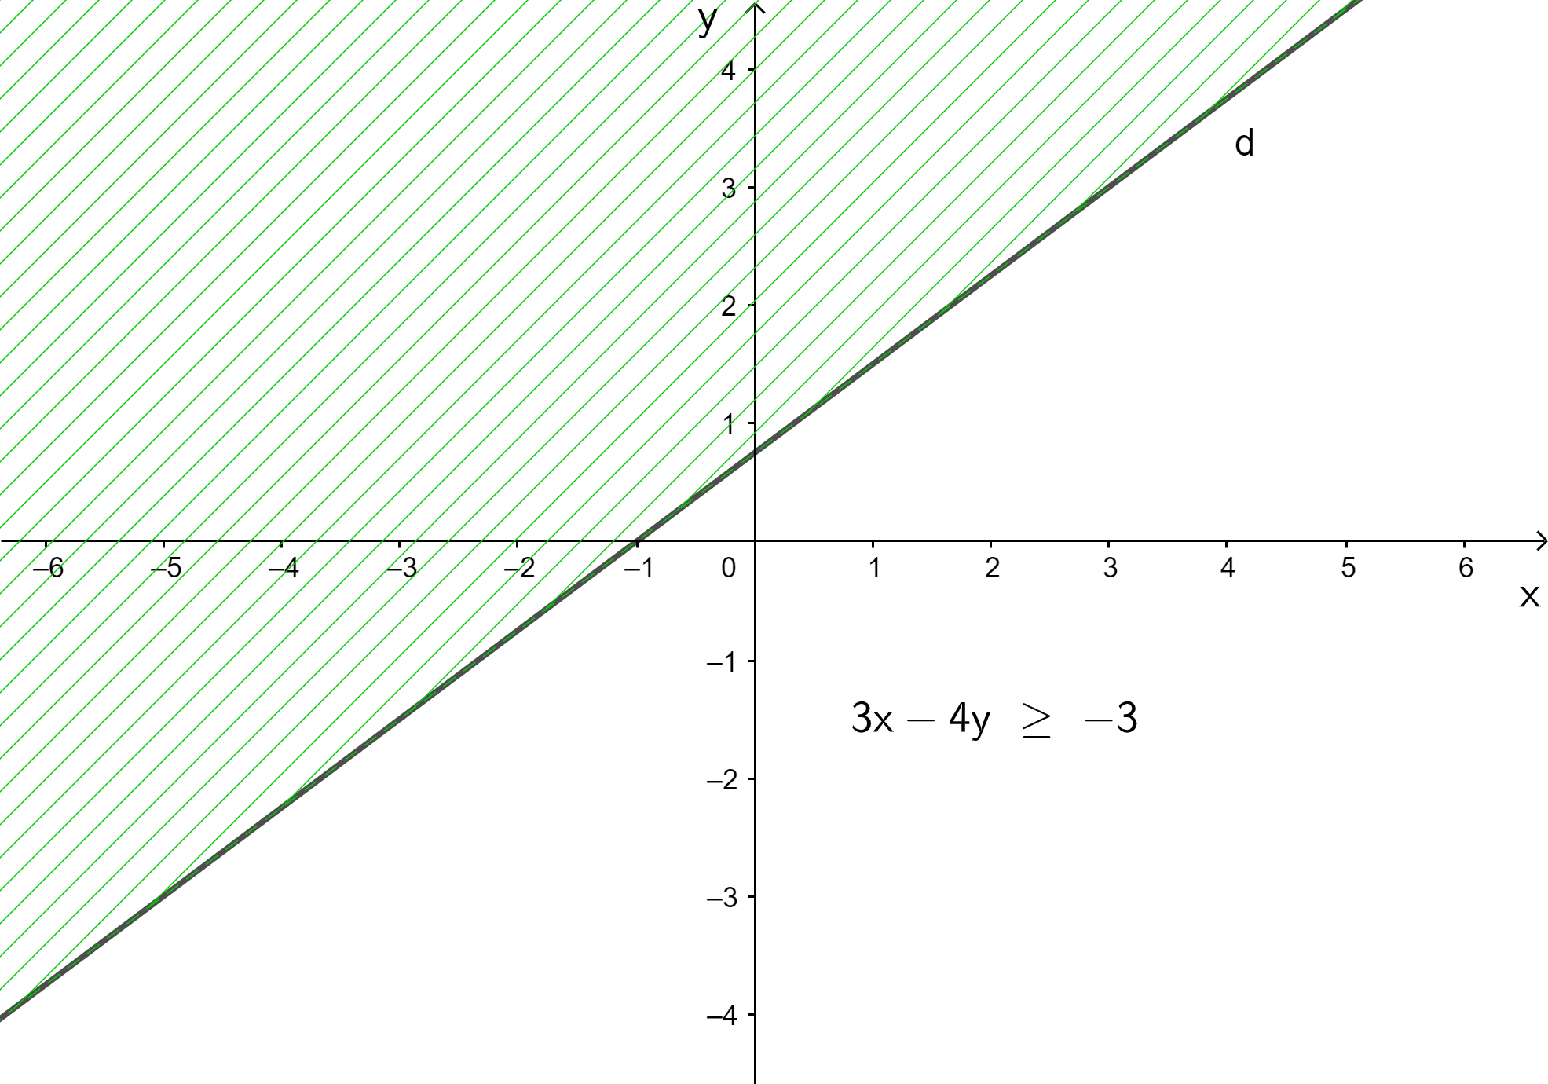
b) $3x−4y≥3$
Vẽ đường thẳng $d: 3x –4y=−3$.
Lấy điểm $O(0;0)$. Ta có:
$3. 0 – 4. 0=0>−3$.
Vậy miền nghiệm của bất phương trình $3x –4y≥−3$là nửa mặt phẳng không bị gạch chứa điểm $O(0;0)$kể cả đường thẳng d.

Slide 23
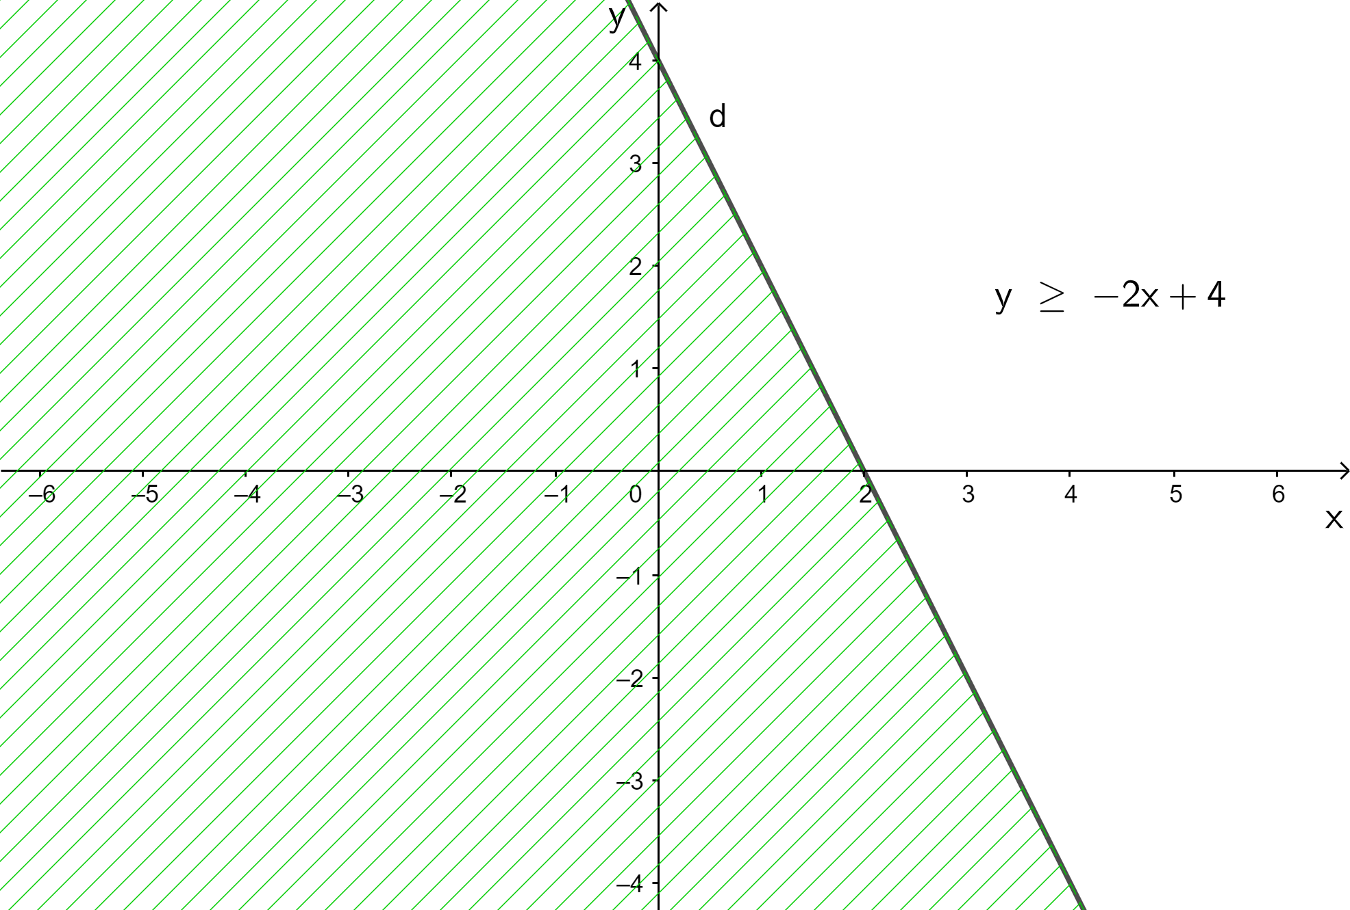
c) $y≥−2x+4$
$⇔2x+y≥4$
Vẽ đường thẳng $d: 2x+y=4$.
Lấy điểm $O(0;0)$. Ta có:
$2 . 0+0=0<4$.
Vậy miền nghiệm của bất phương trình $2x+y≥4$hay chính là $y≥−2x+4$ là nửa mặt phẳng không bị gạch không chứa điểm $O(0;0)$kể cả đường thẳng $d$.

Slide 24
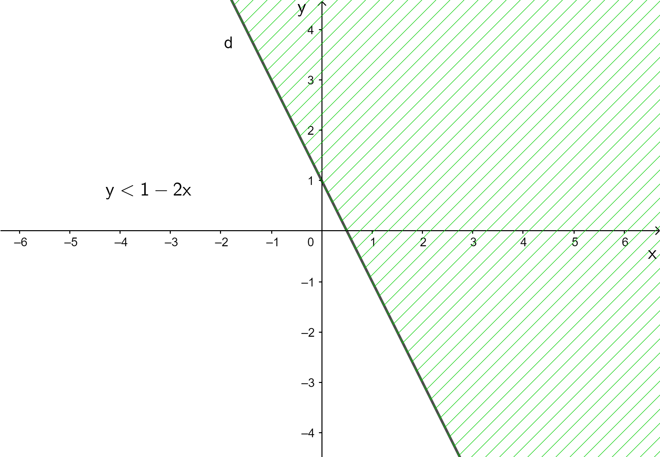
d) $y<1−2x$
$$⇔2x+y<1$$
Vẽ đường thẳng $d: 2x+y=1$.
Lấy $O(0;0)$. Ta có: $2. 0+0=0<1$.
Vậy miền nghiệm của bất phương trình $2x+y<1$hay chính là $y<1 –2x$ là nửa mặt phẳng không bị gạch chứa điểm $O(0;0)$không kể đường thẳng $d$.

Slide 25
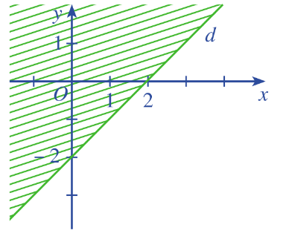
Bài 3 (SGK-tr.24) Nửa mặt phẳng không bị gạch (Không kể đường thẳng $d$) ở mỗi hình sau là miền nghiệm của bất phương trình nào?
Gọi phương trình đường thẳng $d$ là
$$y= ax+b (a≠0)$$
$d$ đi qua $(2;0)$và $(0;−2)$nên thay vào phương trình đường thẳng d, ta được:
$\left\{\begin{aligned}0=a. 2+b \\ −2=a. 0+b\end{aligned}\right.$ $⇔$ $\left\{\begin{aligned}a=1 \\ b= −2\end{aligned}\right.⟹$ $d:y=x−2$
a)
Lấy điểm $O(3;0)$thuộc miền nghiệm, ta có $0<3−2$.
Vậy bất phương trình cần tìm là $y<x –2$hay $x –y –2<0$.

Slide 26
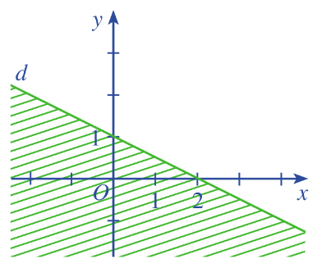
Gọi phương trình đường thẳng $d$ là $y=ax+b(a≠0)$
$d$ đi qua $(2;0)$ và $(0;1)$ nên thay vào phương trình đường thẳng $d$, ta được:
b)
$\left\{\begin{aligned}0=a. 2+b \\ 1=a. 0+b\end{aligned}\right.$ $⇔$ $\left\{\begin{aligned}a=−\frac{1}{2} \\ b= 2\end{aligned}\right.$
$$⟹d: y = \frac{−1}{2} x + 1$$
Lấy điểm $O(3;0)$thuộc miền nghiệm, ta có $0>\frac{−1}{2}. 3+1$.
Vậy bất phương trình cần tìm là $y>\frac{−1}{2}x +1$hay $\frac{−1}{2} x−y+1<0$.

Slide 27
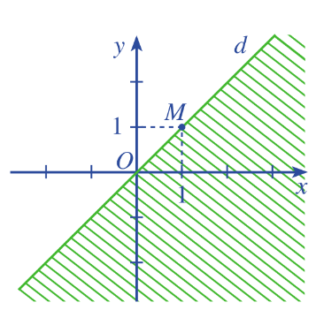
c)
Quan sát Hình 7c, ta thấy đường thẳng $d$ đi qua gốc tọa độ nên phương trình đường thẳng d có dạng: $y=ax (a≠0)$
Vì $d$ đi qua $M(1;1)$ nên thay $x=1$, $y=1$vào $y=ax$, ta được: $a=1$(thỏa mãn)
Do đó đường thẳng $d: y=x⇔x –y=0$
Lấy điểm A$(−1;0)$thuộc miền nghiệm, ta có: $−1−0<0$
Vậy bất phương trình cần tìm là $x−y<0$.

Slide 28
Vận dụng
Bài 4 (SGK-tr.24) Một gian hàng trưng bày bàn và ghế rộng $60 m^{2}$. Diện tích để kê một chiếc ghế là $0,5 m^{2}$, một chiếc bàn là $1,2 m^{2}$. Gọi $x$ là số ghế, $y$ là số chiếc bàn được kê.
a) Viết bất phương trình bậc nhất hai ẩn $x,y$cho phần mặt sàn để kê bàn và ghế biết diện tích mặt sàn dành cho lưu thông tối thiểu là $12 m^{2}$
b) Chỉ ra ba nghiệm của bất phương trình trên.

Slide 29
Giải
a) Diện tích để kê $x$ chiếc ghế là $0,5x$ $(m^{2})$ và diện tích để kê $y$ chiếc bàn là $1,2y (m^{2})$.
Diện tích mặt sàn dành cho lưu thông là $60−0,5x−1,2y$
Vậy ta có bất phương trình $60−0,5x−1,2y≥12⇔0,5x+1,2y≤48$.
b) +) Chọn $x=10, y=10$, ta có: $0,5. 10+1,2. 10=17≤48$là mệnh đề đúng.
Vậy $(10;10)$là nghiệm của bất phương trình.
+) Chọn $x=10, y=20$, ta có: $0,5. 10+1,2. 20=29≤48$là mệnh đề đúng.
Vậy ($10; 20)$là nghiệm của bất phương trình.
+) Chọn $x=20, y=20$, ta có: $0,5. 20+1,2. 20=34≤48$là mệnh đề đúng.
Vậy $(20;20)$là nghiệm của bất phương trình.

Slide 30
Bài 5 (SGK-tr.24) Trong $1$ lạng ($100g$) thịt bò chứa khoảng $26 g$ protein, $1$ lạng cá rô phi chứa khoảng $20 g$ protein. Trung bình trong một ngày, một người phụ nữ cần tối thiểu $46 g$ protein. Gọi $x,y$ lần lượt là số lạng thịt bò và số lạng cá rô phi mà một người phụ nữ nên ăn trong một ngày. Viết bất phương trình bậc nhất hai ẩn $x,y$ để biểu diễn lượng protein cần thiết cho một người phụ nữ trong một ngày và chỉ ra ba nghiệm của bất phương trình đó.

Slide 31
Giải
a) Trong $x$ lạng thịt bò chứa $26x$ $g$ protein,$y$ lạng cá rô phi chứa $20y$ $g$ protein.
Tổng lượng protein trong $x$ lạng thịt bò và $y$ lạng cá rô phi là: $26x+20y$
Vậy bất phương trình cần tìm là $26x+20y≥46$.
b)
Chọn $x=1, y=1$, ta có: $26. 1+20. 1=46≥46$là mệnh đề đúng.
Vậy $(1;1)$là nghiệm của bất phương trình.
Chọn $x=1, y=2$, ta có: $26. 1+20. 2=66≥46$là mệnh đề đúng.
Vậy $(1;2)$là nghiệm của bất phương trình.
Chọn $x=1, y=3$, ta có: $26. 1+20. 3=86≥46$là mệnh đề đúng.
Vậy $(1;3)$là nghiệm của bất phương trình.

Slide 32
HƯỚNG DẪN VỀ NHÀ
01
02
03
Ghi nhớ kiến thức trong bài
Hoàn thành các bài tập trong SBT
Chuẩn bị bài mới Bài 2 - Hệ bất phương trình bậc nhất hai ẩn

Slide 33
HẸN GẶP LẠI CÁC EM TRONG BUỔI HỌC SAU!

